Slide 1










ARAGÓN DEFENCE HUB
Innovación y estrategia para liderar la defensa del futuro
HUB DE DEFENSA DE ARAGÓN
2025

Slide 2








ARAGÓN DEFENCE HUB: INNOVACIÓN Y SOSTENIBILIDAD
INTRODUCCIÓN: CONTEXTO GENERAL
Aragón: Posición estratégica y ecosistema industrial consolidado
El Hub de Defensa de Aragón surge como una iniciativa estratégica del Gobierno de Aragón en colaboración con el Ministerio de Defensa, destinada a posicionar a la región como un referente nacional e internacional en innovación, industria y logística en el sector de la defensa.
Aragón, con su ubicación geoestratégica, unas infraestructuras de alta calidad y un sólido ecosistema industrial y tecnológico, reúne las condiciones necesarias para consolidar un centro de excelencia que impulse la colaboración público-privada, la generación de empleo y el desarrollo sostenible.
La creación de este hub busca aprovechar el potencial de Aragón para atraer inversiones, fomentar la investigación y el desarrollo (I+D) en tecnologías avanzadas y reforzar la soberanía industrial y tecnológica de España en el ámbito de la defensa

Slide 3
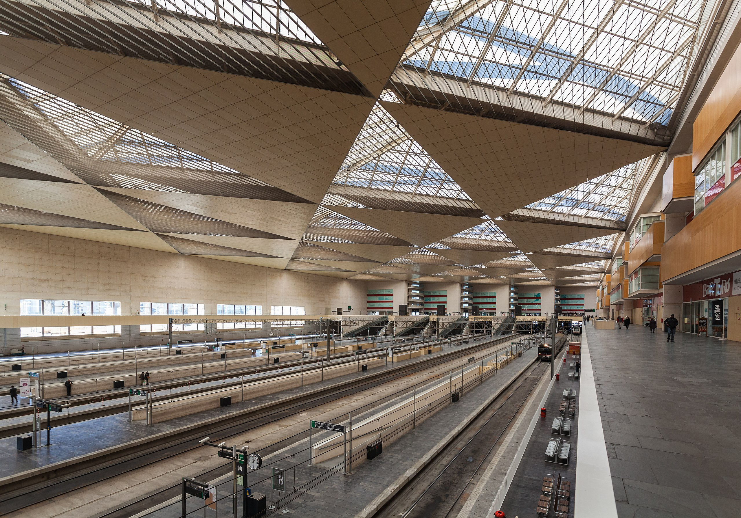

ARAGÓN DEFENCE HUB: INNOVACIÓN Y SOSTENIBILIDAD
UBICACIÓN Y CAPACIDADES DE ARAGÓN: UBICACIÓN GEOESTRATÉGICA
Aragón, corazón logístico y defensivo
  CENTRO LOGÍSTICO DEL SUR DE EUROPA
  INFRAESTRUCTURAS DE TRANSPORTE AVANZADAS
  PROXIMIDAD A IMPORTANTES BASES MILITARES
Situada en el eje noreste peninsular, Aragón conecta con el 65% del PIB español en menos de 300 km.
Red de carreteras, conexión ferroviaria de alta velocidad y un aeropuerto preparado para operaciones logísticas y militares.
Facilita la coordinación con operaciones de defensa a nivel nacional.
  ÓPTIMA POSICIÓN GEOESTRATÉGICA
  SUPERFICIE, ESPACIO AÉREO Y ENERGÍAS RENOVABLES
  LARGA TRADICIÓN MILITAR

Slide 4
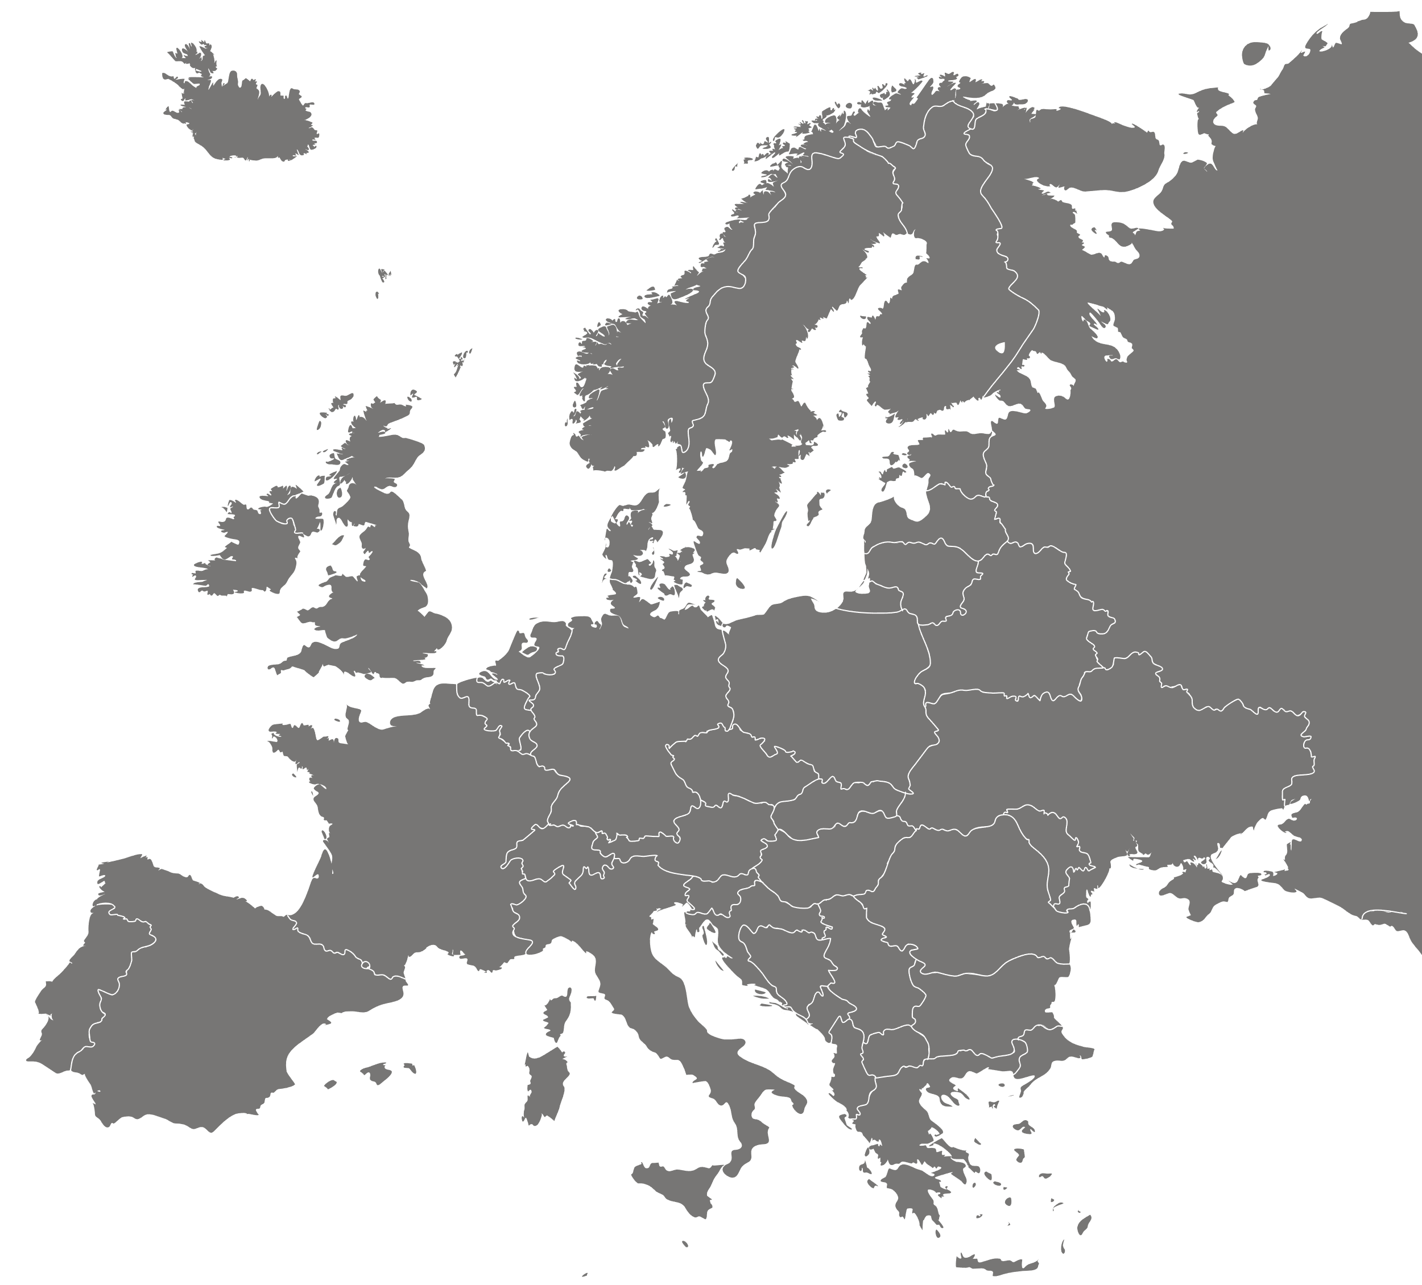



ARAGÓN DEFENCE HUB: INNOVACIÓN Y SOSTENIBILIDAD
UBICACIÓN Y CAPACIDADES DE ARAGÓN: UBICACIÓN GEOESTRATÉGICA
Zaragoza, ciudad estratégica
  Paris
  1000 km
  Genève
  Lyon
  Milano
  BIEN CONECTADA, BIEN UBICADA
  Bordeaux
  POLO PRODUCTIVO DEL EJE DEL EBRO
  Pou
  Toulouse
  Marseille
  Bilbao
  300 km
  Huesca
  TALENTO E INNOVACIÓN DUAL
  Zaragoza
  Barcelona
  Teruel
  Madrid
  ESTABILIDAD Y COHESIÓN SOCIAL
  Lisboa
  Valencia
  Sevilla
  Argel
  Rabat

Slide 5
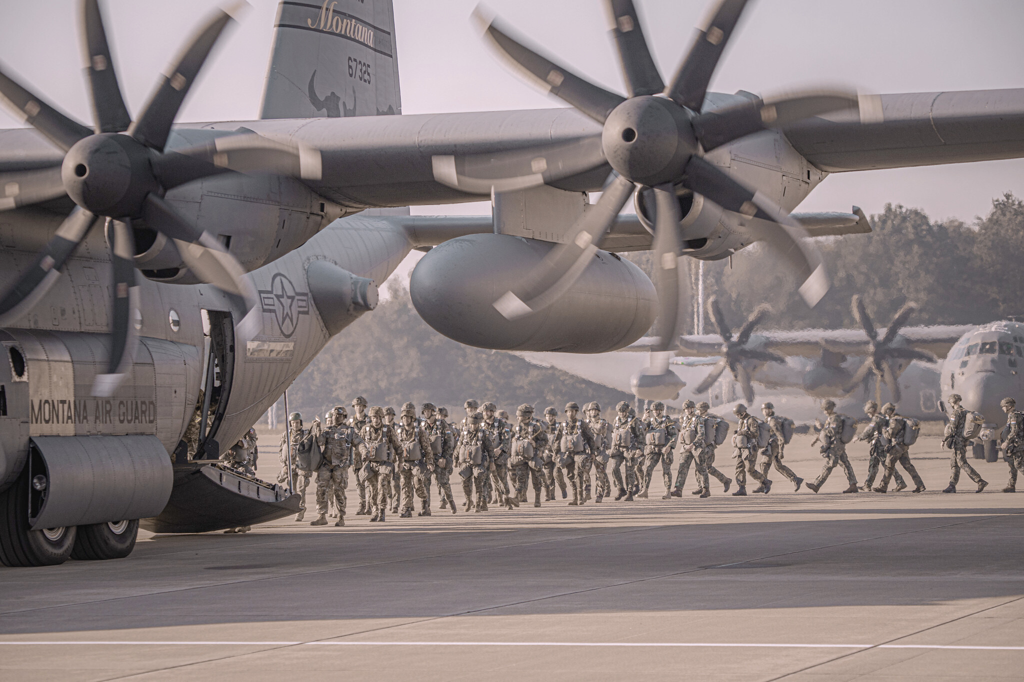
ARAGÓN DEFENCE HUB: INNOVACIÓN Y SOSTENIBILIDAD
UBICACIÓN Y CAPACIDADES DE ARAGÓN: INFRAESTRUCTURAS CLAVE
  4 Infraestructuras de defensa
  4 Unidades de mando y control
  CENTRO NACIONAL DE ADIESTRAMIENTO SAN GREGORIO [CENAD]
  BASE AÉREA DE ZARAGOZA
  POLÍGONO DE TIRO DE BARDENAS - NAVARRA
  HOSPITAL GENERAL DE LA DEFENSA EN ZARAGOZA
  DIVISIÓN CASTILLEJOS - HUESCA
  BRIGADA ARAGÓN I
  JEFATURA DE MOVILIDAD AÉREA [JMOVA]
  GRUPO NORTE DE MANDO Y CONTROL - ZARAGOZA
  6 Unidades de enseñanza
  4 Unidades de operativa logística
  ACADEMIA GENERAL MILITAR [AGM]
  ACADEMIA DE LOGÍSTICA [ACLOG] - CALATAYUD
  CENTRO UNIVERSITARIO DE LA DEFENSA [CUD]
  ESCUELA MILITAR DE MONTAÑA Y OPERACIONES ESPECIALES [EMMOE]
  JACA CENTRO EUROPEO DE TRANSPORTE AÉREO TÁCTICO [ETAC]
  ESCUELA DE TÉCNICAS PARA SEGURIDAD, DEFENSA Y APOYO [ETESDA]
  BRIGADA LOGÍSTICA [BRILOG]
  REGIMIENTO DE PONTONEROS Y ESPECIALIDADES DE INGENIEROS No 12 (FFCC)
  AGRUPACIÓN APOYO LOGÍSTICO 41 [AALOG 41]
  ESCUADRÓN DE APOYO AL DESPLIEGUE AÉREO [EADA]

Slide 6


ARAGÓN DEFENCE HUB: INNOVACIÓN Y SOSTENIBILIDAD
INTRODUCCIÓN: OBJETIVOS
Objetivos
del Hub
  RELEVANCIA Y CAPACIDADES DEL HUB DE DEFENSA
  BENEFICIOS E IMPACTO PARA LA INDUSTRIA Y EL PAÍS.
  VISIÓN ESTRATÉGICA Y COMPROMISO CON EL DESARROLLO SOSTENIBLE
Presentar los aspectos clave del Hub de Defensa de Aragón, destacando su importancia estratégica y capacidad.
Exponer los beneficios del proyecto para la industria de defensa y las instituciones públicas, reforzando el respaldo del Ministerio de Defensa.
Transmitir una visión ambiciosa y sostenible del Hub como motor de desarrollo económico, social y tecnológico para Aragón y España.

Slide 7


ARAGÓN DEFENCE HUB: INNOVACIÓN Y SOSTENIBILIDAD
PLAN DE IMPLEMENTACIÓN : FASES DEL DESARROLLO DEL PROYECTO
  ANÁLISIS ESTRATÉGICO
  Estudio de antecedentes, benchmarking, estado actual sector, DAFO/CAME
  Estudio necesidades del sector
  INDUSTRIA DE DEFENSA
  Definición de criterios de excelencia para localización de la industria de la Defensa
  Localización de espacios para el desarrollo de la industria de la Defensa
  FORMACIÓN Y EMPRENDIMIENTO
  Estudio de necesidades de perfiles Vs talento disponible
  Mapa del ecosistema emprendedor para su enfoque dual
  INFRAESTRUCTURAS DUALES
  Análisis situación actual infraestructuras duales rodoviarias, ferroviarias y aeroportuarias de la comunidad
  Definición estrategia futura conforme a las necesidades duales y la estrategia de Defensa
  INVESTIGACIÓN E INNOVACIÓN
  Inventario de políticas públicas e instrumentos I+D+I
  Estrategia de innovación en ámbitos tecnológicos duales
  CULTURA SEGURIDAD Y DEFENSA
  Estrategia de comunicación del proyecto
  Plan de difusión de la cultura de seguridad y defensa
  KICK OFF
  REUNIONES
  PRESENTACIÓN OFICIAL
  UBICACIONES Y CONTENIDOS
Constitución del Comité Técnico
(FEB 2024)
Comité técnico
(FEB-NOV 2024)
VALIDACIÓN MINISTERIO DE DEFENSA
(DIC 2024)
(2025)

Slide 8
ARAGÓN DEFENCE HUB: INNOVACIÓN Y SOSTENIBILIDAD
PLAN DE IMPLEMENTACIÓN: ACCIONES
  PRÓXIMOS PASOS:
  C/P (2024)
  Estudio de mercado
  Implicación empresas referentes
  Grupos de trabajo y entrevistas
  Dosier Empresas industria defensa
  Difusión interna del proyecto
  Avances en todos los lotes de proyecto
  Estudio de necesidades
  Inicio de la promoción comercial
  M/P (2025...)
  L/P (...)
  Consultoría, acompañamiento y formación
  Crecimiento empresarial
  Diversificación empresarial
  Planes internacionalización
  Captación fondos europeos
  Atracción empresas tractoras

Slide 9



ARAGÓN DEFENCE HUB: INNOVACIÓN Y SOSTENIBILIDAD
Esto es más que un hub: es el legado que construimos juntos para una España más segura, una industria más fuerte y un mundo más preparado para los desafíos del mañana
Para más información
976702100
www.aragondefencehub.com

